Slide 1
SVN-Sheepdog
Учебный центр T-Uni
Архипов Иван
Великанова Алёна
Шеметова Любовь
Назин Сергей

Slide 2
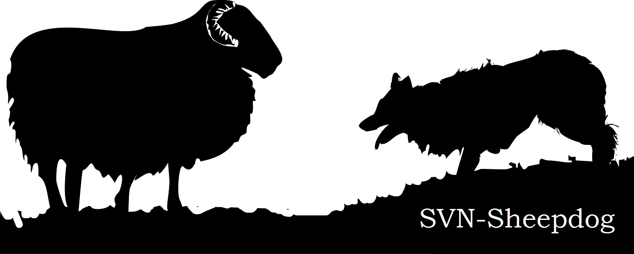
SVN-Sheepdog

Slide 3
Администрирование
Web-интерфейс для
svn-репозитория
Просмотр файла
Цели проекта
Подписки на
изменения файлов
Комментирование
ревизий
Оповещения по e-mail

Slide 4













Технологии

Slide 5
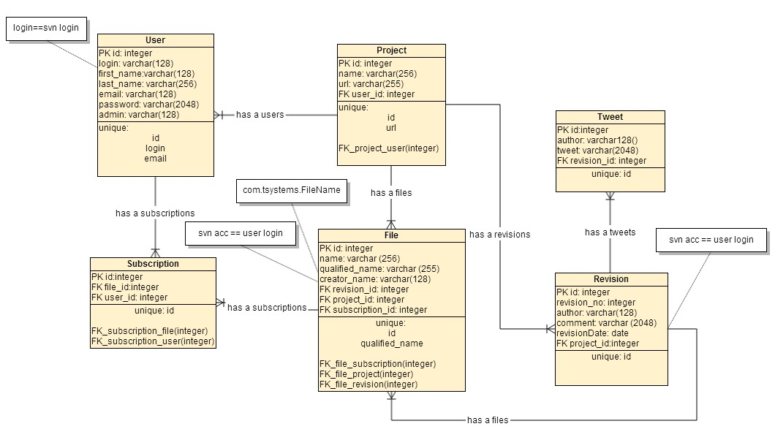
Database Model

Slide 6
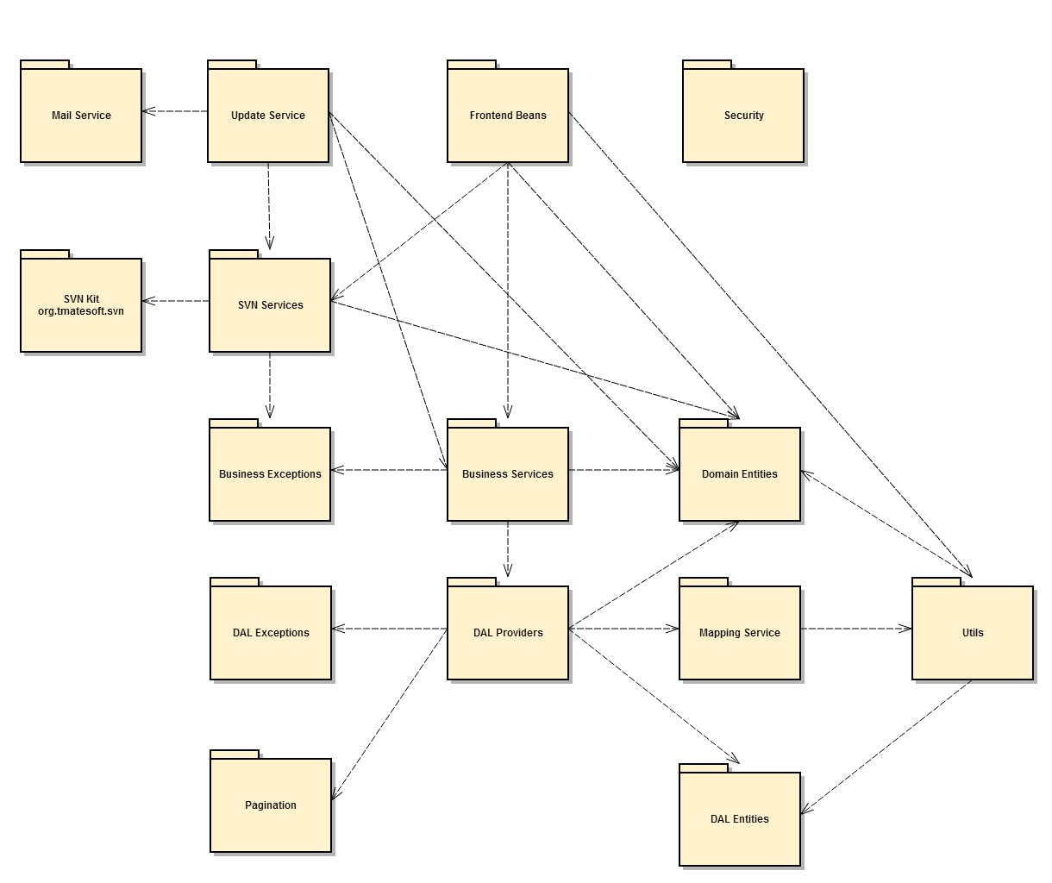
Project Structure

Slide 7
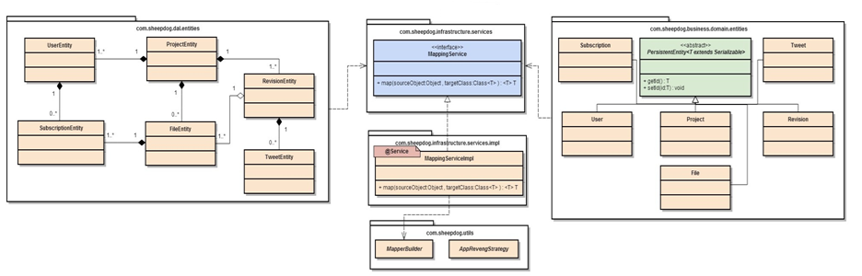
Data Access Layer & Domain model
Generated DAL Entities (JPA)
Domain entities
Dozer

Slide 8
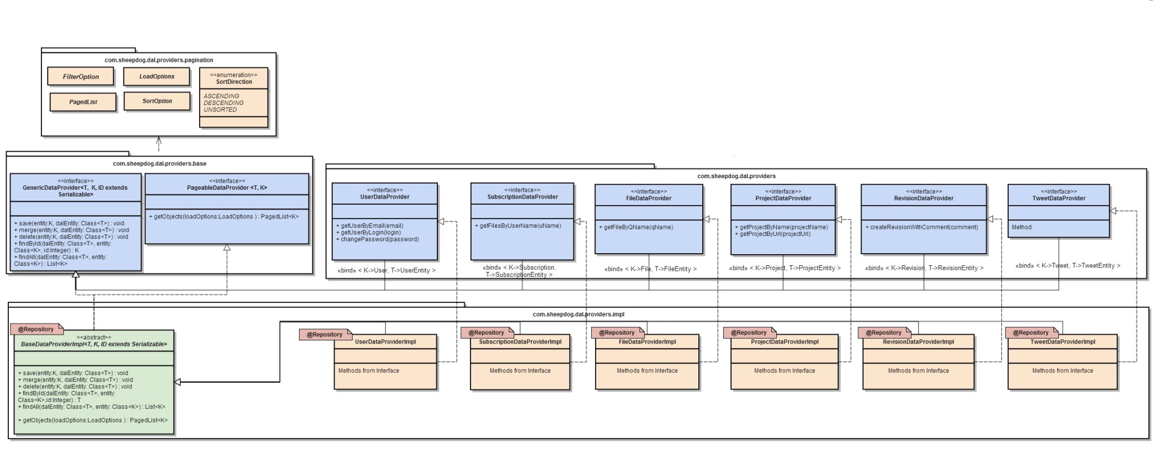
Data Access Layer
DAL Providers
Pagination

Slide 9
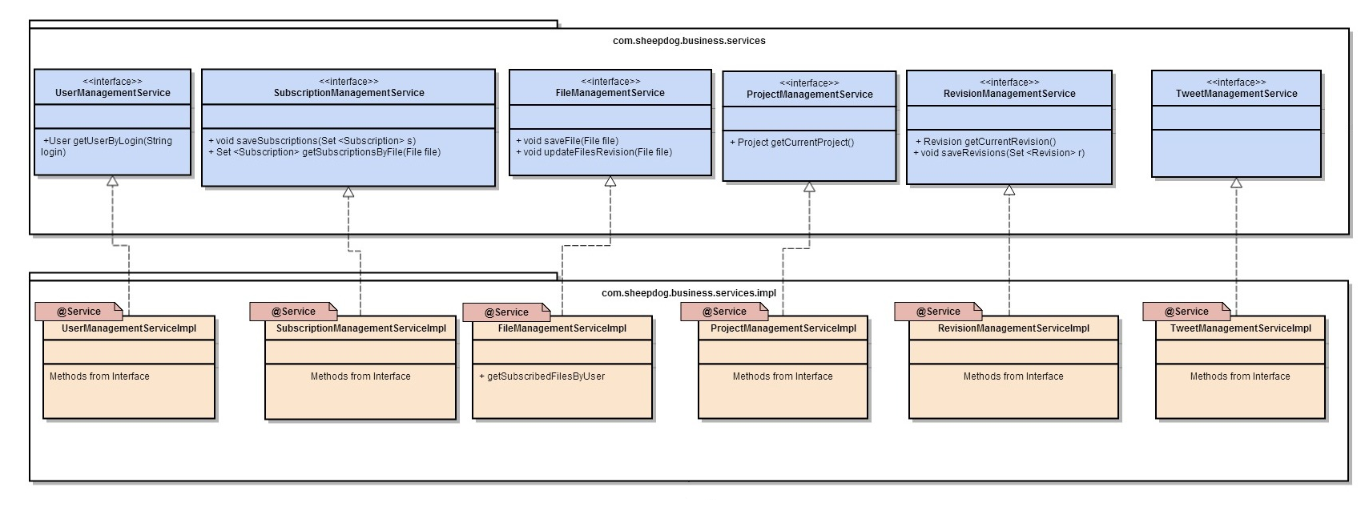
Business Logic
Entity Management Services

Slide 10
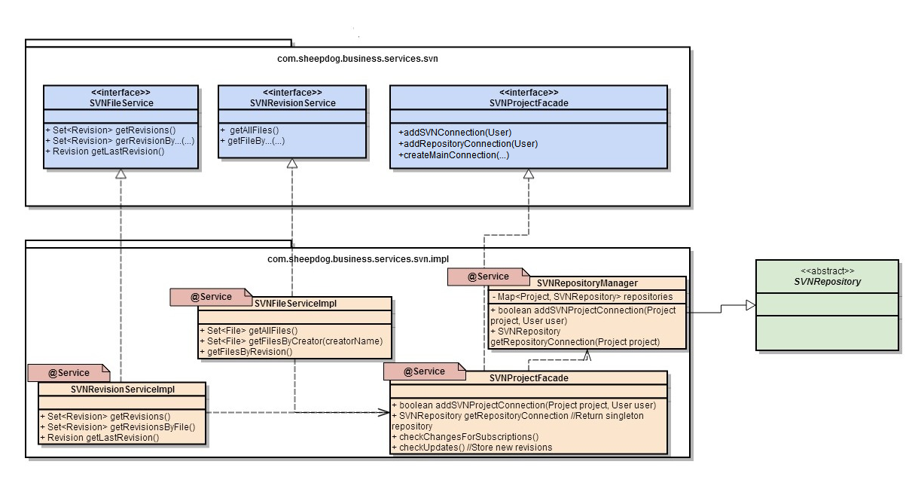
Business Logic
SVN Services

Slide 11
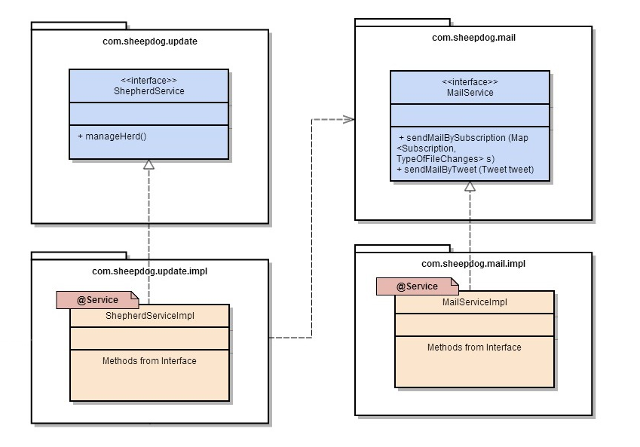
Business Logic
Mail service
Shepherd service

Slide 12
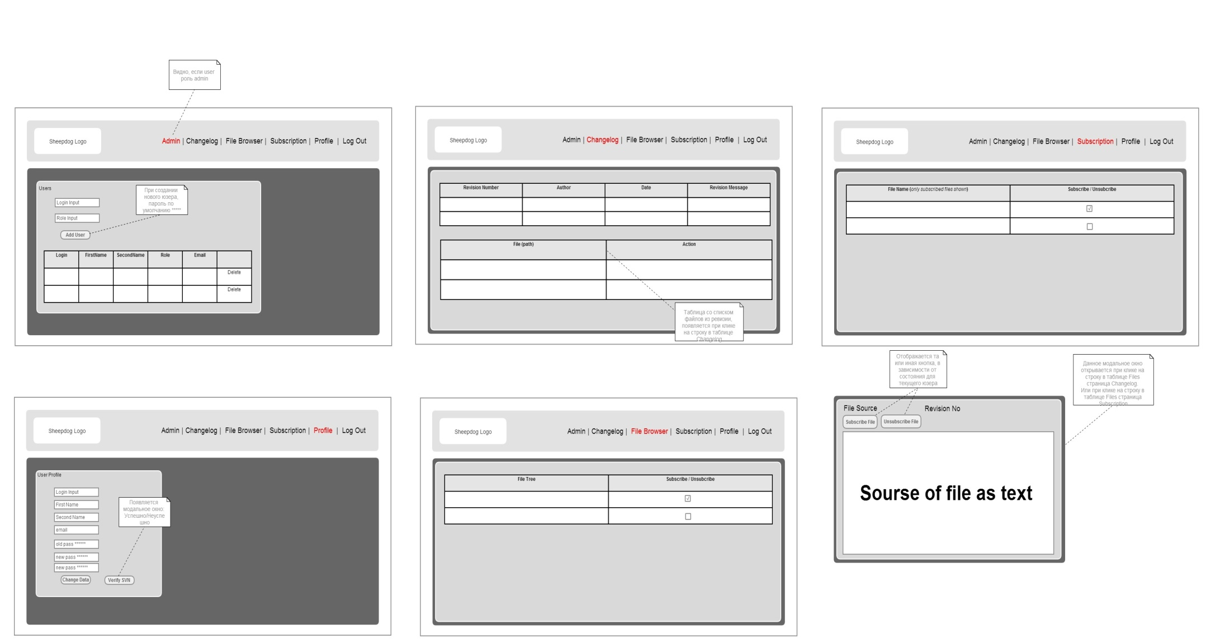
User Interface

Slide 13
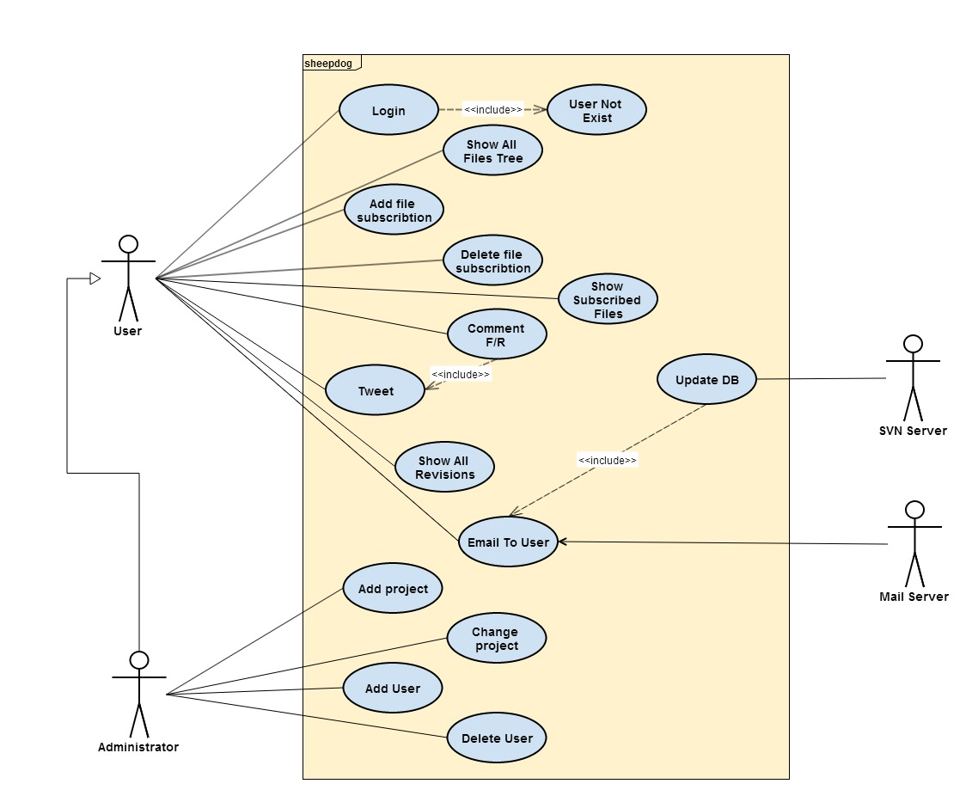
Use Case

Slide 14
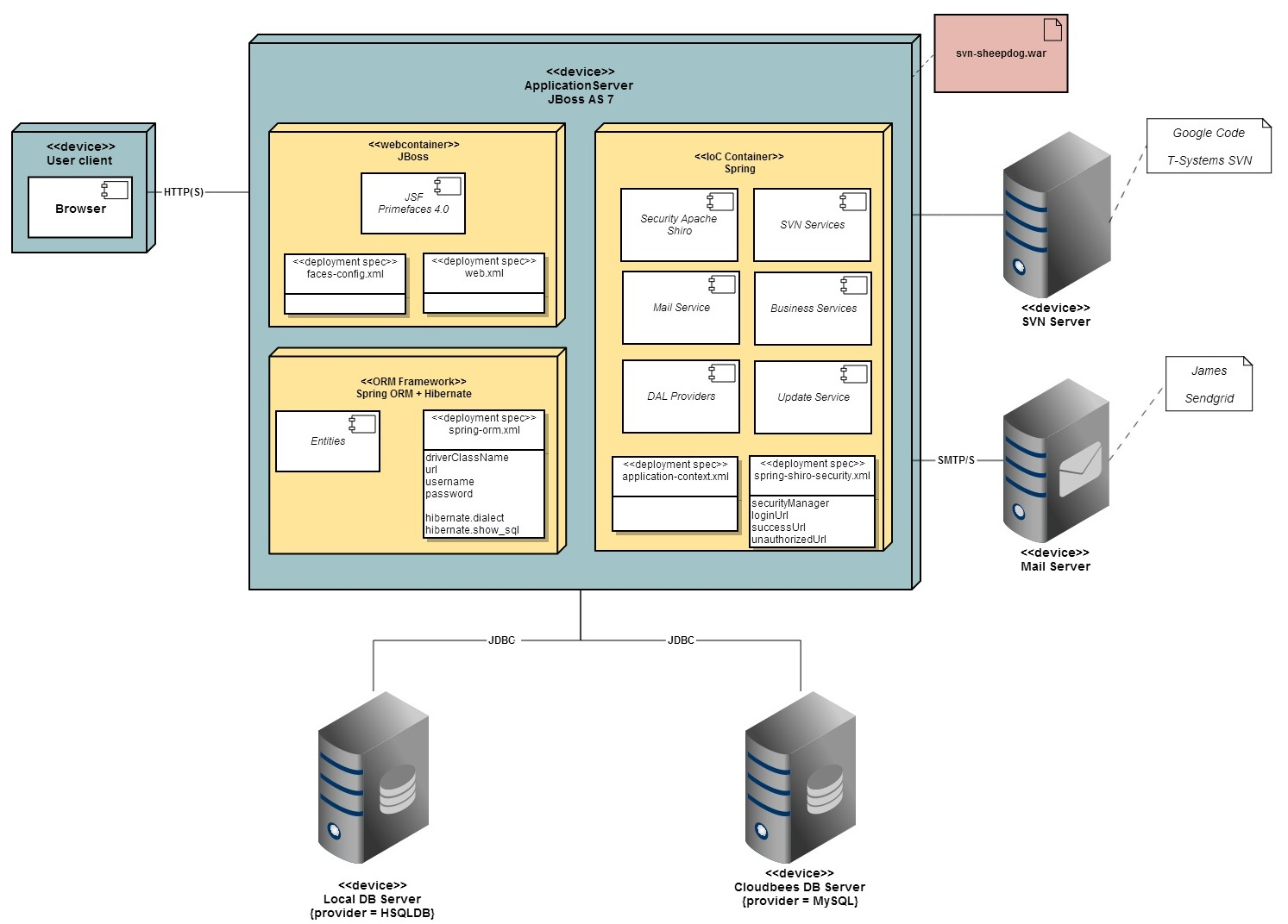
Deployment diagram

Slide 15

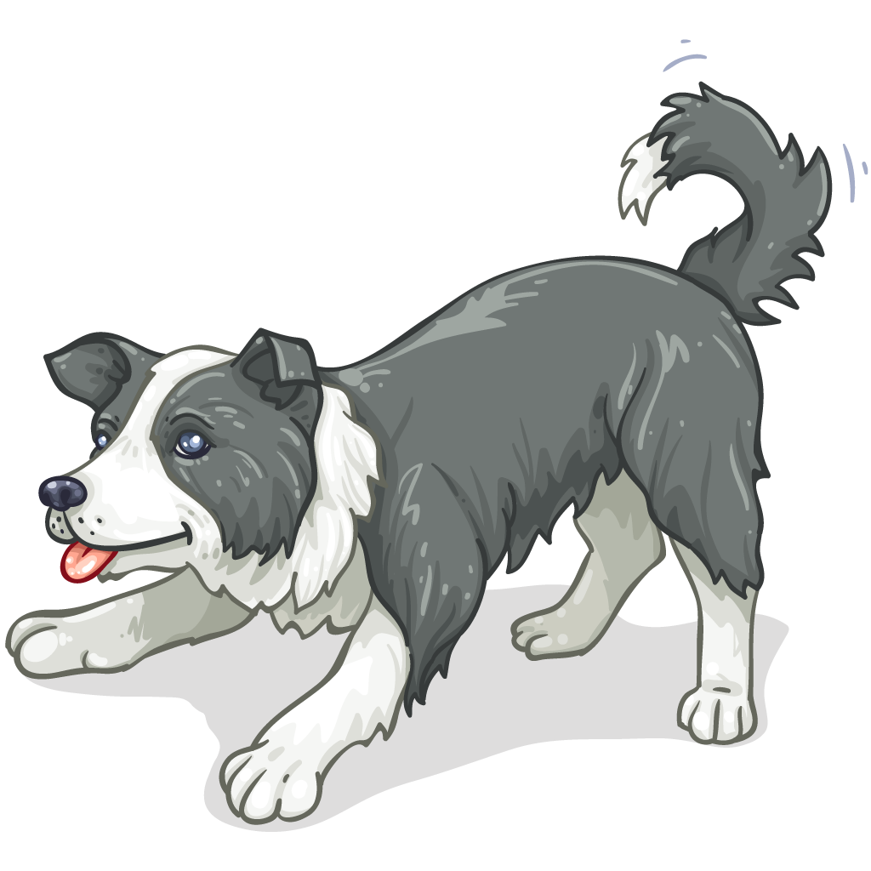


Cloudbees

Slide 16
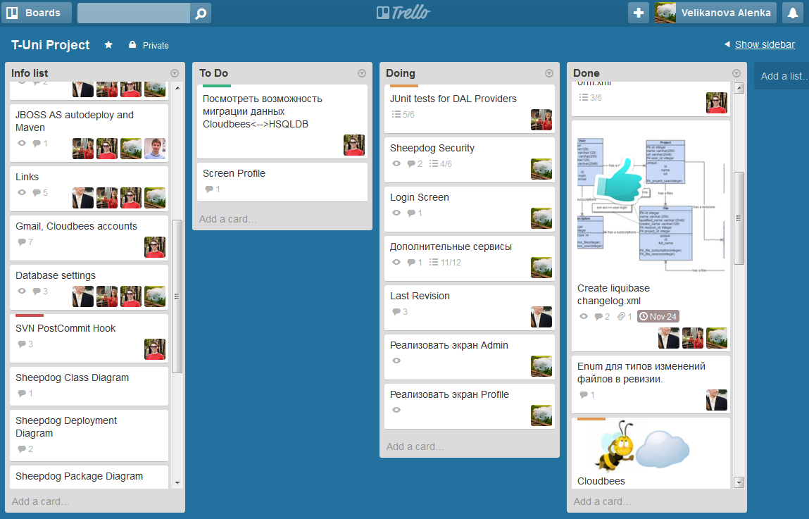
Visual cardboard

Slide 17
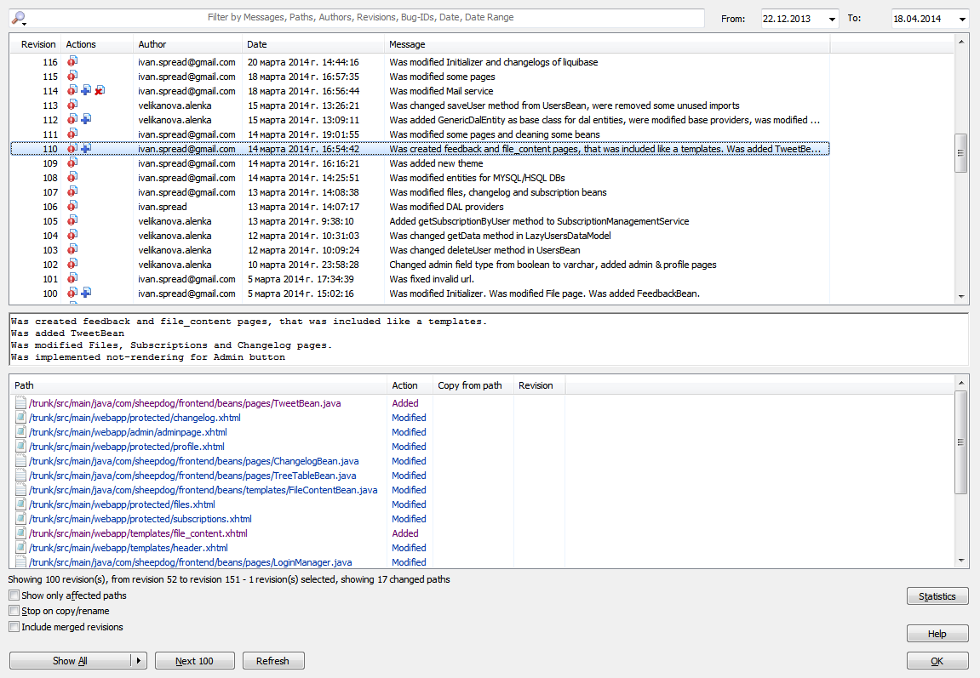
SVN Repository

Slide 18



